Slide 1
bash
INTRODUCCIÓN A LINUX · FUNDAMENTOS
root@kernel:~$ uname -a
Introducción a los Fundamentos de Linux
Fundamentos de Linux 1.0.0 # CCC
root@kernel:~$ cat mision.txt
> comprender el sistema
¿Por qué Linux importa?
> dominar la terminal
Edson Alonso Quispe Estrada
> pensar en clave de ciberseguridad
root@kernel:~$ _
HISTORIA · FILOSOFÍA · CIBERSEGURIDAD

Slide 2





AGENDA
¿Qué vamos a aprender?
Qué es Linux y qué lo diferencia de UNIX.
Cómo surgió y qué problemas buscaba resolver.
Qué papel tuvieron UNIX, GNU y MINIX en su historia.
Cómo Linux pasó de ser un proyecto personal a convertirse en un ecosistema global.
Por qué Linux es especialmente relevante para la ciberseguridad y la informática.

Slide 3

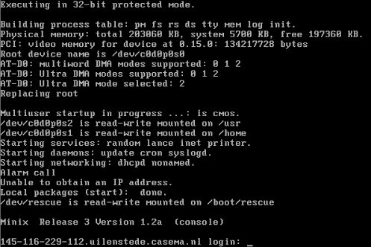
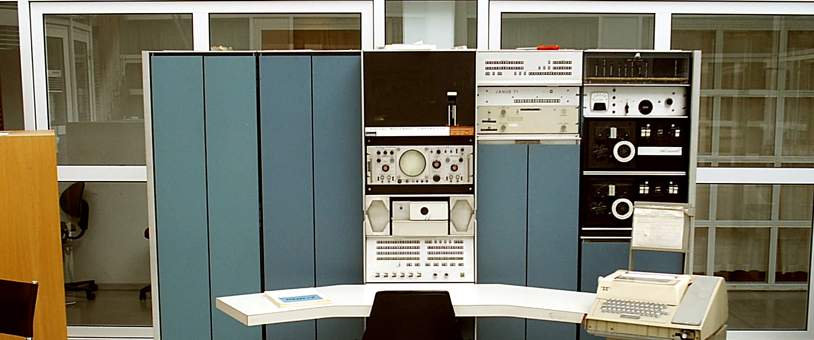


1969 – 1980
Inicios de UNIX
1
3
2
4
1969
1972–1973
1974
Años 80
Nace UNIX
UNIX y C
Llega a las universidades
Restricciones y alternativas
Ken Thompson inicia UNIX en Bell Labs para la PDP-7. Luego se suman Dennis Ritchie y otros investigadores. Meta: un sistema pequeño y portable.
Dennis Ritchie crea el lenguaje C. En 1973 UNIX se reescribe en C, lo que facilita su adaptación a distintas arquitecturas.
UNIX se distribuye fuera de Bell Labs, sobre todo en entornos académicos, donde adquiere gran influencia.
Las licencias de AT&T dificultan el uso educativo del código, lo que impulsa alternativas Unix-like como BSD y MINIX.

Slide 4






SOFTWARE LIBRE
Inicios del software libre
1983
1985
Fundación de la FSF
Nace GNU
Se crea la Free Software Foundation, organización dedicada a promover el software libre y apoyar el desarrollo de GNU.
Richard Stallman anuncia GNU (GNU's Not Unix): un sistema compatible con UNIX compuesto íntegramente por software libre.
Compiladores
Bibliotecas
Shells
Utilidades
Herr. de desarrollo
1989
Primera GPL
Se publica la primera GNU General Public License: un mecanismo legal para garantizar las libertades de uso, modificación y redistribución.

Slide 5






LEGADO DE GNU
¿Qué dejó GNU?
¿Seguimos utilizando GNU?
GCC
Bash
Coreutils
GDB
¿Qué permite realmente la GPL?
La GPL protege las libertades del usuario mediante copyleft.
PUEDES
PERO…
Usar el software libremente
Estudiar su código fuente
Modificarlo según tus necesidades
Redistribuirlo, con o sin cambios
Si redistribuyes una obra derivada bajo GPL, debes mantener las libertades correspondientes de la GPL para quien la reciba.

Slide 6


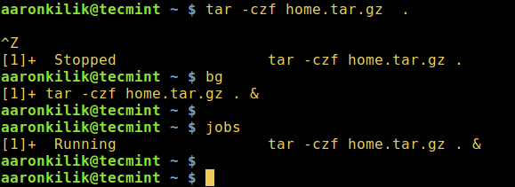
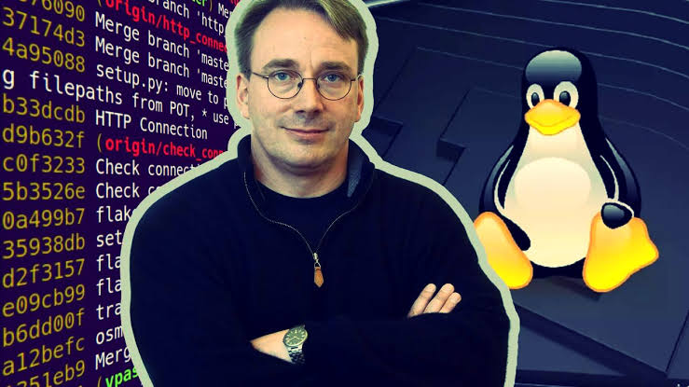

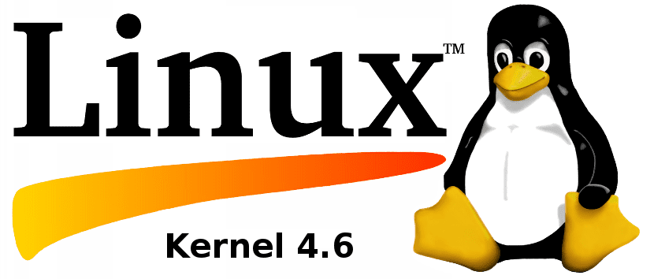
1991 — 1992
Inicios de Linux
1991
1991
Primera versión pública
Torvalds publica Linux en Internet y permite que otros desarrolladores experimenten y contribuyan. Todavía no era un sistema operativo completo.
Linus Torvalds comienza Linux
Linus Torvalds, estudiante de la Universidad de Helsinki, comienza a desarrollar un kernel para sistemas basados en Intel 386.
1992
Linux adopta la GPL
Linux pasa a distribuirse bajo la GNU GPLv2, favoreciendo su modificación, redistribución y desarrollo colaborativo.

Slide 7















PRECISIONES
Linux no es UNIX
1. Linux es un kernel
CPU
Memoria
Procesos
Administra los recursos fundamentales del sistema:
Dispositivos
Archivos
Red
2. Linux es Unix-like, no UNIX
inspira ideas y filosofía — no deriva de su código
UNIX (propietario)
Linux (libre)
3. Si Linux es libre, ¿por qué existen tantos sistemas diferentes?
Linux no es un producto único: es un kernel alrededor del cual cada comunidad construye su propio sistema, eligiendo:
Paquetes y apps
Herramientas y config.
Gestores de paquetes
Entornos de escritorio
Modelos de actualización
Políticas de seguridad

Slide 8





PRESENTE
Actualidad de Linux
Servidores e Internet
Web · infraestructura de Internet
Ciberseguridad
Supercomputación
Base de gran parte del stack defensivo
Presente en la totalidad del TOP 500
LINUX
Dispositivos
Cloud y contenedores
Android · routers · IoT · smart TVs
VMs · Docker · Kubernetes · DevOps

Slide 9


CIERRE
¿Por qué aprender Linux?
Entender el sistema
Herramienta profesional
Control y automatización
Procesos
Memoria
Permisos
Sistemas de archivos
Servicios
Redes
Kernel
Servidores
Cloud
Contenedores
Infraestructura
Desarrollo
Ciberseguridad
Combinar herramientas
▾
Automatizar tareas
▾
Crear soluciones propias
root@kernel:~$
Aprender Linux no significa aprender a usar una distribución.
Significa aprender cómo funciona el sistema.

